Slide 1
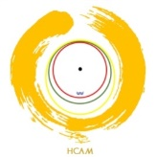
DÍA
10
MUNDIAL
Nov
2020
DE LA CIENCIA
PARA LA PAZ Y EL DESARROLLO

